Slide 1
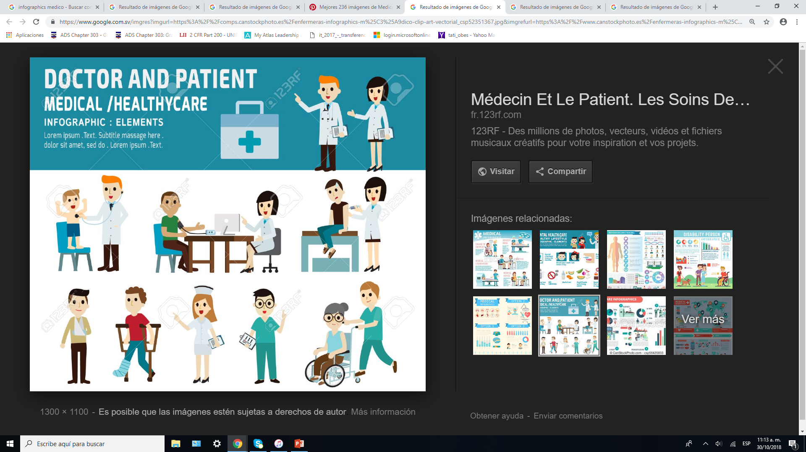
Servicios Médicos y Suministros Farmacéuticos para
Campañas Comunitarias de Salud en El Salvador
PROYECTO DE FORTALECIMIENTO A LA IMPLEMENTACION DE LA POLITICA PUBLICA DE SALUD A NIVEL MUNICIPAL
EL SALVADOR, 2018

Slide 2
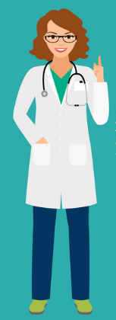
GENERALIDADES DEL PROJECTO
El proyecto tiene como objetivo general dar asistencia médica y apoyo a familias de escasos recursos para asegurar gradualmente el acceso y cobertura a servicios de salud de calidad, considerándose fundamental para desarrollo económico social y político del país.
Para asistir y mejorar las condiciones de salud pública actuales, es necesario acudir y fortalecer los esfuerzos existentes de todas las partes involucradas.
Notes:
El proyecto tiene como objetivo general dar asistencia médica y apoyo a familias de escasos recursos para asegurar gradualmente el acceso y cobertura a servicios de salud de calidad, considerándose fundamental para desarrollo económico social y político del país.
Se busca asistir y paliar las condiciones de salud deficientes en las que viven miles de familas del área rural o semi urbana, que carecen de un nivel de ingreso que les permita cubrir las necesidades mínimas de subsistencia en sus diferentes aspectos, como son la vivienda, educación, alimentación, diversión y salud.
En vista de lo anterior es necesario que la cooperación internacional junto a las organizaciones civiles acudan y engrosen el cuerpo que asiste a esta población en sus aspectos de salud y mecanismos alternativos de empleo.

Slide 3
OBJETIVO GENERAL
OBJETIVO GENERAL
Asegurar el disfrute del derecho a la salud de la población de escasos recursos a nivel comunitario, con énfasis en 3 departamentos* del país, por medio de la organización, desarrollo e implementación de campañas médicas, con el propósito de superar las condiciones de salud actuales, buscándose beneficiar a la población que tiene acceso limitado a la salud tanto por razones económicas, geográficas y de tiempo.
*La cantidad de departamentos varía en base al financiamiento
PROYECTO DE FORTALECIMIENTO A LA IMPLEMENTACION DE LA POLITICA PUBLICA DE SALUD A NIVEL MUNICIPAL

Slide 4

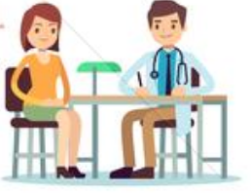
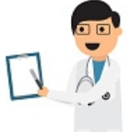
GENERALIDADES DEL PROYECTO
LOS BENEFICIARIOS: familias en estado de sub/desempleo, que residen en zonas rurales y alejadas del desarrollo urbano.
ES ESTRATEGICO: Considera las mismas líneas estratégicas establecidas en el Plan Quinquenal de Desarrollo 2014-2019: El Salvador productivo, educado y seguro.
CREA CONDICIONES: Siendo un derecho humano, se interpreta a la salud como una condición necesaria para el desarrollo humano y el progreso de estos pueblos.
Notes:
CREA CONDICIONES: Considerando a la salud como una condición necesaria para el desarrollo humano y el progreso de éstos pueblos, resulta imposible una vida próspera de la población sin crear las condiciones para que todas las personas puedan optar por una vida saludable.
LOS BENEFICIARIOS incluyen miles de familia que viven en condiciones de pobreza en áreas rurales o semi urbanas, que adolecen de fuentes de empleo permantentes y como consecuencia de un nivel de ingreso que no les permite cubrir las necesidades mínimas de subsistencia en sus diferentes aspectos, como son la vivienda, educación, alimentación, diversión y salud.
ES ESTRATEGICO: Co n líneas y metas de conformidad al Plan Quinquenal de Desarrollo 2014-2019: El Salvador productivo, educado y seguro.

Slide 5

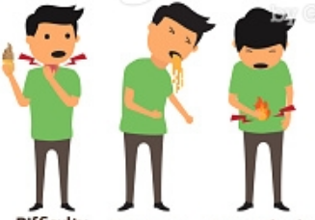
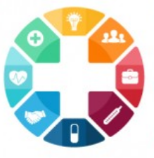
DESCRIPCION DEL PROYECTO
Familias atendidas y concientizadas que gozan de buena salud:
Representan menos costos al sistema nacional
Tienen más probabilidades de conseguir un trabajo formal
Activan la economía local
Activa la prevención desde el núcleo familiar.
La Asociación ayuda a garantizar el acceso y cobertura universal a la salud, conforme al Plan Quinquenal de El Salvador
Suministros Médicos y Suministros Farmacéuticos para Campañas Comunitarias de Salud en El Salvador
Contratación de médicos profesionales con experiencia en el campo del desarrollo social y comunal, con mucha sensibilidad humana.
Complementándose con la gestión de donaciones internacionales de medicamentos: tratamientos con medicina de calidad
El problema: Familias que carecen de ingresos económicos para acceder a la salud, en graves condiciones de existencia y con potencial empeoramiento de los cuadros médicos con repercusiones de costos sobre el sistema de salud pública del país.
Notes:
El Programa “Suministros Farmacéuticos y Suministros Médicos para campañas Comunitarias de Salud” provee asistencia médica a familias que carecen de ingresos económicos, que si no son atendidos por la Asociación , la condición de salud podría ponerlos en graves condiciones de existencia y o significar un empeoramiento de los cuadros médicos con repercusiones de costos sobre el sistema de salud pública del país.
Está ligado a los propósitos y líneas estratégicas que se plantea en el PQD del Gobierno de La República de El Salvador en donde estipula que es necesario que el Estado garantice el acceso y cobertura universal a la salud, así como la calidad de la atención ofrecida, por lo que, si a la población por diversos motivos ( de territorio, distancia, económicos y otros) no puede acudir a cualquier centro de atención de salud, es necesario que el Estado salga a su encuentro y apoye los mecanismos de asistencia como lo ha acostumbrado “Asociación Cadena Cristiana De Difusión Club 700 De El Salvador” en su mecanismo de “CAMPAÑAS” y que está en sintonía con lo establecido por la Organización Mundial de la Salud (OMS) y que se ha puesto en práctica en otros países de América Latina.
Con este mecanismo se está atendiendo a la población en el momento en que aparecen los síntomas y signos de las enfermedades y no transcurre mucho tiempo en la evolución de los diversos males para ser atendidos.
El Proyecto contempla la contratación de médicos profesionales con experiencia en el campo del desarrollo social y comunal, con mucha sensibilidad humana, así como, personal operativo y administrativo para realizar, documentar y sistematizar la ejecución de campañas médicas.
También se contempla y se considera la gestión de donaciones internacionales de medicamentos comprendidos en el cuadro básico de medicamentos del sistema de salud pública y esto es debido a que para lograr calidad de los servicios se debe satisfacer entre otros aspectos, las necesidades de medicamentos de la población.

Slide 6
JUSTIFICACIÓN
JUSTIFICACIÓN
Gasto Per Cápita en Salud de Sistemas Nacionales
Gasto Per Cápita en Salud
De la Campaña Comunitaria
de la Asociación
US $ 36
Instituto Salvadoreño del Seguro Social
US $ 137
Ministerio de Salud
US $ 8.33
US $ 349
Comando de Salud Militar
US $ 509
Bienestar Magisterial

Slide 7
FORTALEZA INSTITUCIONAL
Presencia territorial en muchos departamentos del país y en zonas de difícil acceso
Capacidad de establecer alianzas con líderes locales, comunales y municipales
Con capacidad de implementar múltiples jornadas de capacitación para la formación de líderes comunales.
Con enorme capacidad administrativa tanto física como institucional
Con experiencia en el manejo de medicamentos en volúmenes considerables, en las fases de importación, almacenamiento, transporte y distribución
Con personal médico con experiencia en las áreas de salud pública y organización social.

Slide 8
LINEAS DE ACCION
LINEAS DE ACCION
1
    Apoyar ampliación progresiva de la cobertura de salud
    Apoyar las acciones de salud pública para reducir la morbimortalidad de la persona en el curso de vida, en función del perfil epidemiológico del país.
2
    Fortalecer la atención diferenciada para las personas con discapacidad y personas adultas mayores.
3
    Brindar atención médica a los ciudadanos de origen guatemalteco y hondureño que estén residiendo en las zonas de ejecución del proyecto
4
    Implementar acciones estrategias de los determinantes ambientales de la
    salud relacionados con la contaminación del agua, de los suelos y de los alimentos.
5
    Apoyar el sistema de atención para pacientes con enfermedades crónico-degenerativas, remitiéndolos al sistema de salud pública.
6

Slide 9
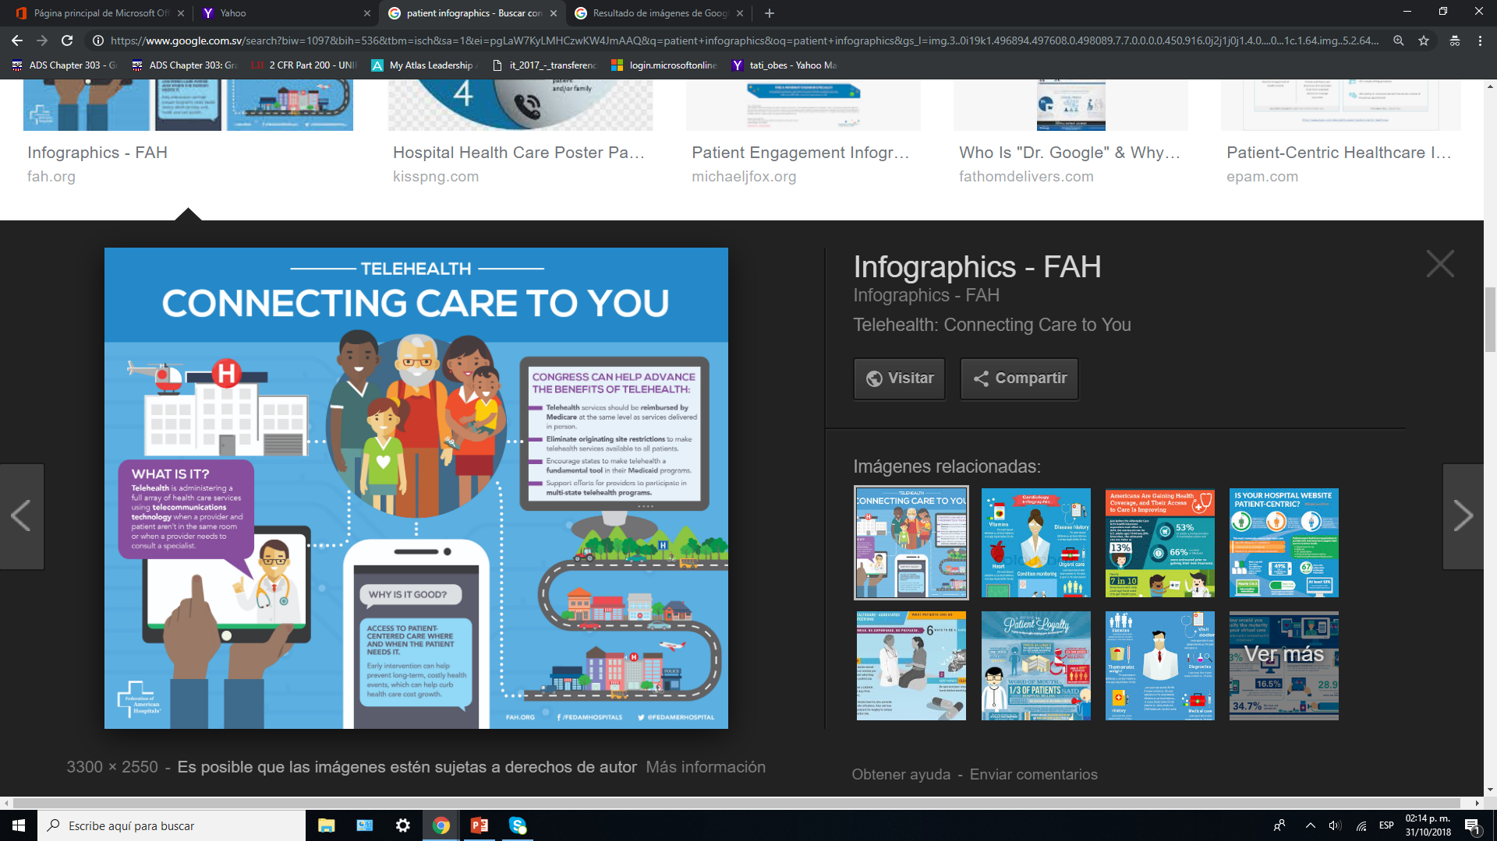
CAMPAÑA COMUNITARIA DE SALUD
¿EN QUÉ CONSISTE?
Identificación y apoyo a un proyecto productivo (si las condiciones de la comunidad, recursos y el tiempo los permiten).
Coordinación con líderes locales, religiosos y municipales
Charlas profilácticas y educativas
Jornada diurna de atención médica gratuita a nivel de comunidades en diferentes municipios
Consejería psicológica
y/o espiritual
Prescripción farmacológica y entrega de medicamentos gratuitos

Slide 10

OBJETIVO ESPECIFICO
OBJETIVOS ESPECIFICOS
Satisfacer las necesidades de medicamentos de calidad a la población de una manera racional y regulada.
Fortaleciendo la cultura de promoción de la salud y prevención de las enfermedades, por medio capacitaciones.
Fortaleciendo la cultura de promoción de la salud y prevención de las enfermedades.
Capacitar sobre los factores de riesgo que originan las enfermedades crónicas no transmisibles que más padece la población.
Capacitar a la población sobre la importancia de acudir a las jornadas de vacunación .
Registrar y referir a los centros de salud más cercanos a las personas adultas y niños que padecen enfermedades crónicas no transmisibles.

Slide 11

METAS
METAS
Desarrollar 24 jornadas de Capacitación de Prevención
en el área de salud
Beneficiar un promedio de 30,000 personas en los departamentos estipulados
Realizar 100 campañas médicas en total en 12 meses

Slide 12
ACTIVIDADES
ACTIVIDADES
    Reuniones con líderes municipales, locales y religiosos de los departamentos y municipios seleccionados
    Planificar: en coordinación con los líderes las diferentes campañas así como organizar la logística propia de cada evento.
    Calcular: la cantidad, tipo y calidad de medicamento requerido, de acuerdo a las normas establecidas por las autoridades respectivas.
    Realización de campañas médicas: jornadas médicas diurnas en la cual se proveerá atención médica general, medicamentos y atención emocional/espiritual, todo de manera gratuita sin hacer acepción de personas.
    Compras de medicamentos e insumos: adquisiciones y contrataciones de servicios y productos básicos para el desarrollo efectivo del proyecto por parte de la Asociación.
    Gestión de Información de proyectos médicos: compilación, digitalización y archivo de lista de beneficiarios con campañas médicas.
    Presentación de documentos de rendición de cuentas.

Slide 13

RECURSOS Combustible:
RECURSOS
Talento Humano
Insumos
    Médicos
    Asistentes de Campaña Médica
    Asistentes de Bodega de Medicamentos
    Asistente de Media
    Motoristas
    Gerente de Programa
    Asistentes de Gestión de Información
8
    Medicamentos, equipo e insumos médicos
    Odontológicos
    Combustible
    Papelería
3
*
2
1
2
*
1
*
2

Slide 14
CRONOGRAMA
CRONOGRAMA
TIPO DE ACTIVIDAD | ACTIVIDADES | UNIDAD DE MEDIDA | 4to TRIMESTRE 2018 | 1er TRIMESTRE 2019 | 2do TRIMESTRE 2019 | 3er TRIMESTRE 2019 | TOTAL
COORDINACION | Establecer alianzas de cooperación con alcaldes y/o Consejos Municipales de los respectivos departamens y/o municipios | No. De alianzas | 3 | 3 | 3 | 3 | 12
 | Identificar lideres comunales y/o religiosos interesados en llevar parte de la solución a los problemas de salud de la población. | Cantidad de líderes | 3 | 3 | 3 | 3 | 12
 | De acuerdo a la población estimada por atenderse, calcular, requerir, comprar, controlar el inventario de medicamento base. | Unidad (presupuesto de Compra de medicamentos) |  | 1 |  | 1 | 2
EJECUCION | Planificar y ejecutar en coordinación con líderes locales, las campañas médicas en jornadas diurnas utilizando espacios físicos en alcaldías, escuelas, iglesias, etc. | cantidad de campañas médicas realizadas |  | 25 | 25 | 50 | 100
 | Compra de medicamentos de acuerdo con la Ley de Adquisiciones y Contrataciones de la Administración Pública (LACAP) | Porcentaje de ejecución de partida presupuestaria |  | 50% |  | 50% | 100%
 | Distribuir los medicamentos de acuerdo a lo establecido en las líneas estratégicas que se estipulan en el PQD. | Cantidad de beneficiarios |  | 25% | 25% | 50% | 100%
MONITOREO | Recopilar y analizar la información pertinente de cada campaña para determinar el impacto de las mismas | (unidad) listado de beneficiarios |  | 7500 | 7500 | 15000 | 30,000

Slide 15
CRONOGRAMA
EJECUCIÓN
El valor total del Subsidio fue entregado por medio de desembolso único, el día treinta de enero de año dos mil diecinueve, por medio de depósito en cuenta corriente No. 00540008484 del Banco Hipotecario de El Salvador, s.a; para uso exclusivo del Subsidio otorgado del Convenio Ministerio de Salud y Asociación Cristiana de las Buenas Nuevas. Se adjunta contrato de apertura de Cuenta Corriente en Banco Hipotecario con regla de firmas.

Slide 16
IMPLEMENTADORA
IMPLEMENTADORA
“ASOCIACIÓN CRISTIANA DE LAS BUENAS NUEVAS”
La Asociación está gobernada por una Junta Directiva y se encuentra calificada y autorizada para entrar en proyectos de cooperación, cumpliendo con todas las leyes y regulaciones del país.
    Asociación Sin Fines de Lucro, formada con miembros de la sociedad civil
    Establecida en 2017
Es ejecutora de proyectos que ayudan a suplir las necesidades básicas imperantes y brindan asistencia y apoyo técnico a los sectores con potencial productivo.

